Slide 1

ELEKTRONİK KAYNAKLAR:
ABONELİKLER VE SATIN ALINANLAR
Sağlık Bilimleri Üniversitesi
Kütüphane ve Dokümantasyon Daire Başkanlığı

Slide 2
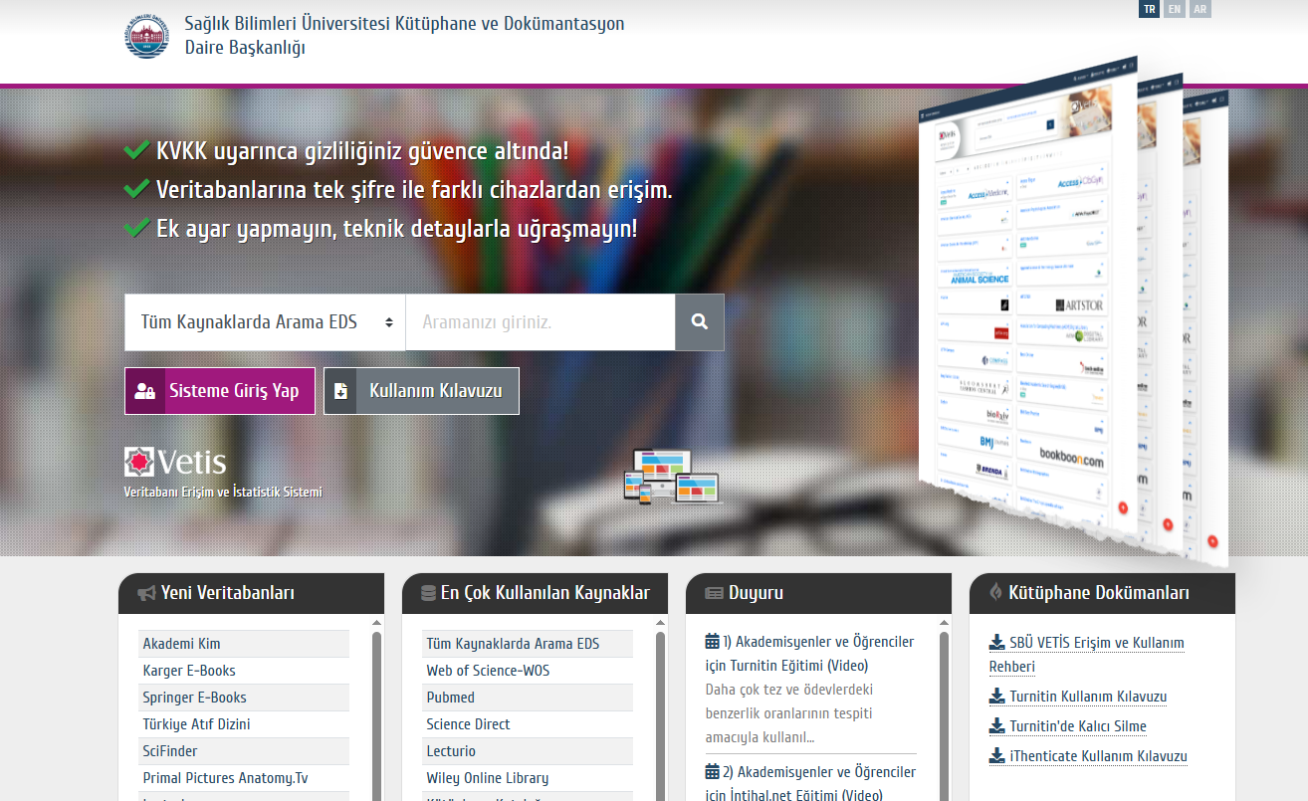
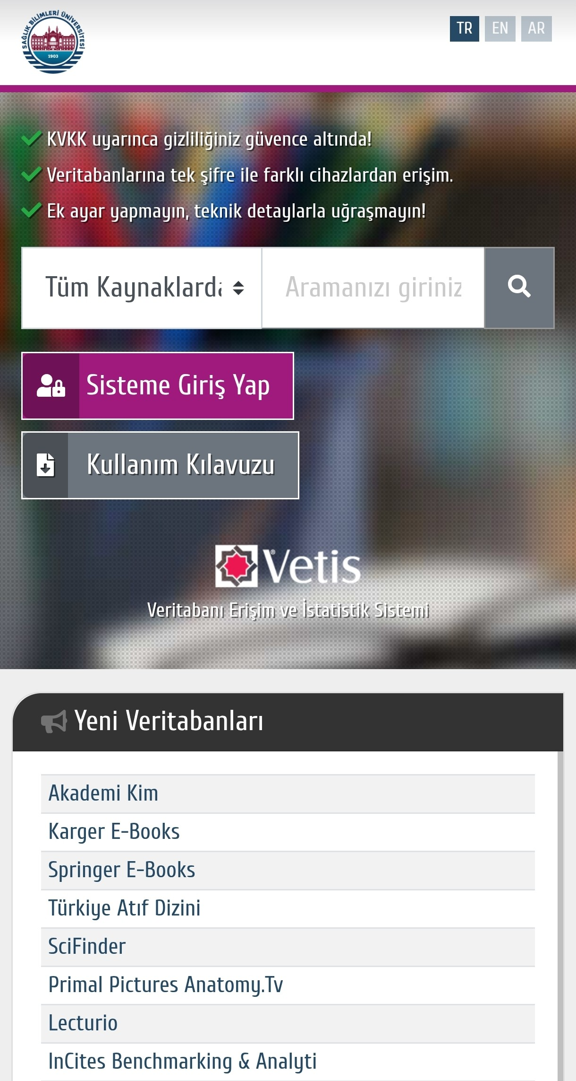
KISA BİLGİ
Üniversitemiz elektronik kaynaklarına erişim için Veritabanı Erişim ve İstatistik Sistemi (VETİS) kullanılmakta olup öncelikle bu platforma üye olunmalıdır.

Slide 3
Hızlı Bakış
Üniversitemizin Abonesi Olduğu ve Satın Aldığı Elektronik Kaynaklar

Slide 4
Abone Olduğumuz Elektronik Kaynaklar
01.
02.
03.
04.
Akademisyen Yayınevinin tüm kitaplarını kapsayan e-kitap platformu.
Akademisyen Online Veritabanı
3D anatomi öğrenimi için oluşturulmuş dijital platform.
Anatomy.tv by Primal Pictures
InCites
Araştırma performansı analiz ve kıyaslama aracı.
JoVE Biology
Biyoloji deneyleri için görsel video dergisi.

Slide 5
Abone Olduğumuz Elektronik Kaynaklar
05.
06.
07.
08.
Sağlık bilimleri için kapsamlı çevrim içi eğitim platformu.
Lecturio
Tıp ve eczacılık eğitimlerine yönelik dijital bilgi kaynaklarıdır.
McGraw Hill: AccessMedicine & AccessPharmacy
SciFinder
Kimya ve ilgili diğer bilimler için araştırma aracı.
Türkiye Atıf Dizini
Türkiye merkezli akademik dergiler için atıf, bibliyografik bilgi ve tam metin veri tabanı.

Slide 6
Satın Aldığımız Elektronik Kaynaklar
01.
02.
Yayıncılık devi Elsevier’a ait birçok disiplinden, çok sayıda e-kitap.
Elsevier E-kitapları
Springer Nature E-Kitapları
Dünyaca ünlü yayınevi Springer Nature’a ait farklı disiplinlerden, binlerce e-kitap.

Slide 7
01.
Abone Olduğumuz Elektronik Kaynaklar
Kaynakların İçerik ve Kapsamları Hakkında

Slide 8

Akademisyen Online Veritabanı
Akademisyen Online Veritabanı (AOV), Akademisyen Kitabevi’ne ait farklı kategorilerden binlerce e-kitaba erişim imkânı sağlamaktadır.
AOV’de e-kitaplar 13 ayrı kategoriye (sağlık bilimleri, spor bilimleri, fen bilimleri ve matematik vs.) ayrılmıştır.
AOV’de Sağlık Bilimleri kategorisinde çoğunluğu (1054’ü) tıp olmak üzere 1423 e-kitap bulunmaktadır. Tüm kategorilere bakıldığında e-kitap sayısı yaklaşık 3500’ü bulmaktadır.

Slide 9
Akademisyen Online Veritabanı
AOV’e Ait 2024 Yılı İstatistikleri
Kitap Arama | Kitap Görüntüleme | Kitap Okuma
2480 | 7008 | 2612

Slide 10
AOV’den Örnek Kitap Görüntüsü

Slide 11
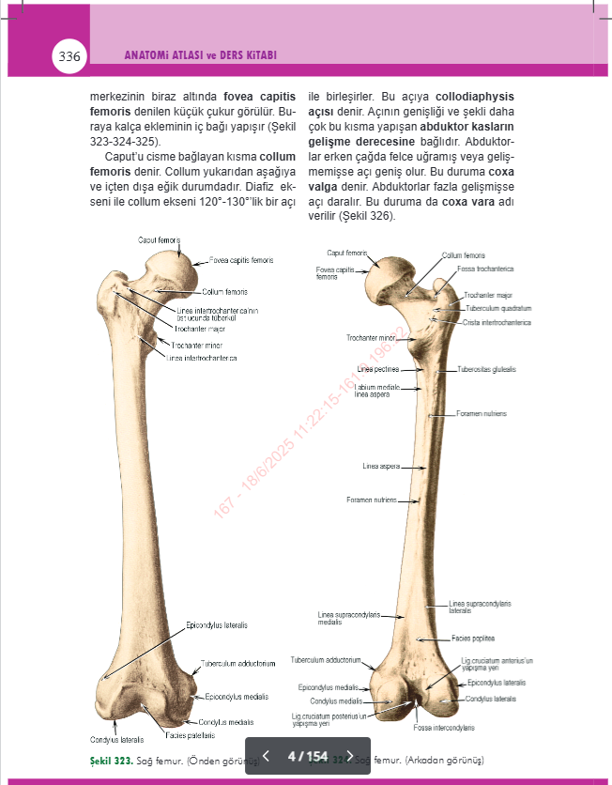

Slide 12

Anatomy.tv by Primal Pictures
Anatomy.tv by Primal Pictures, insan anatomisinin 3 boyutlu olarak incelenebilmesi imkânının yanı sıra insan anatomisiyle ilgili görselleri, notları ve soruları da barındırmaktadır.
Bu platformda tercih edilen bölgeler ya da klinik uzmanlık alanı filtrelenerek de 3D insan anatomisine göz atılabilir.

Slide 13
Anatomy.tv’den Görüntüler

Slide 14
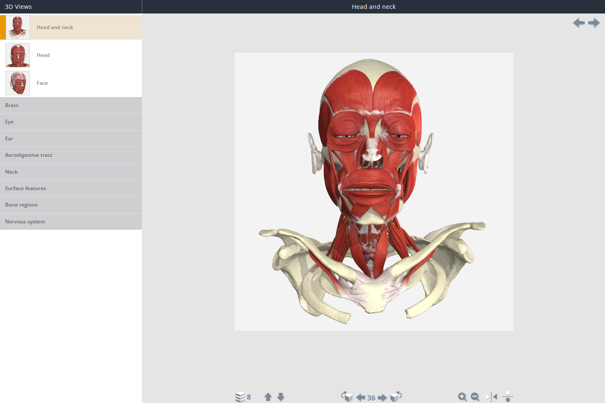

Slide 15
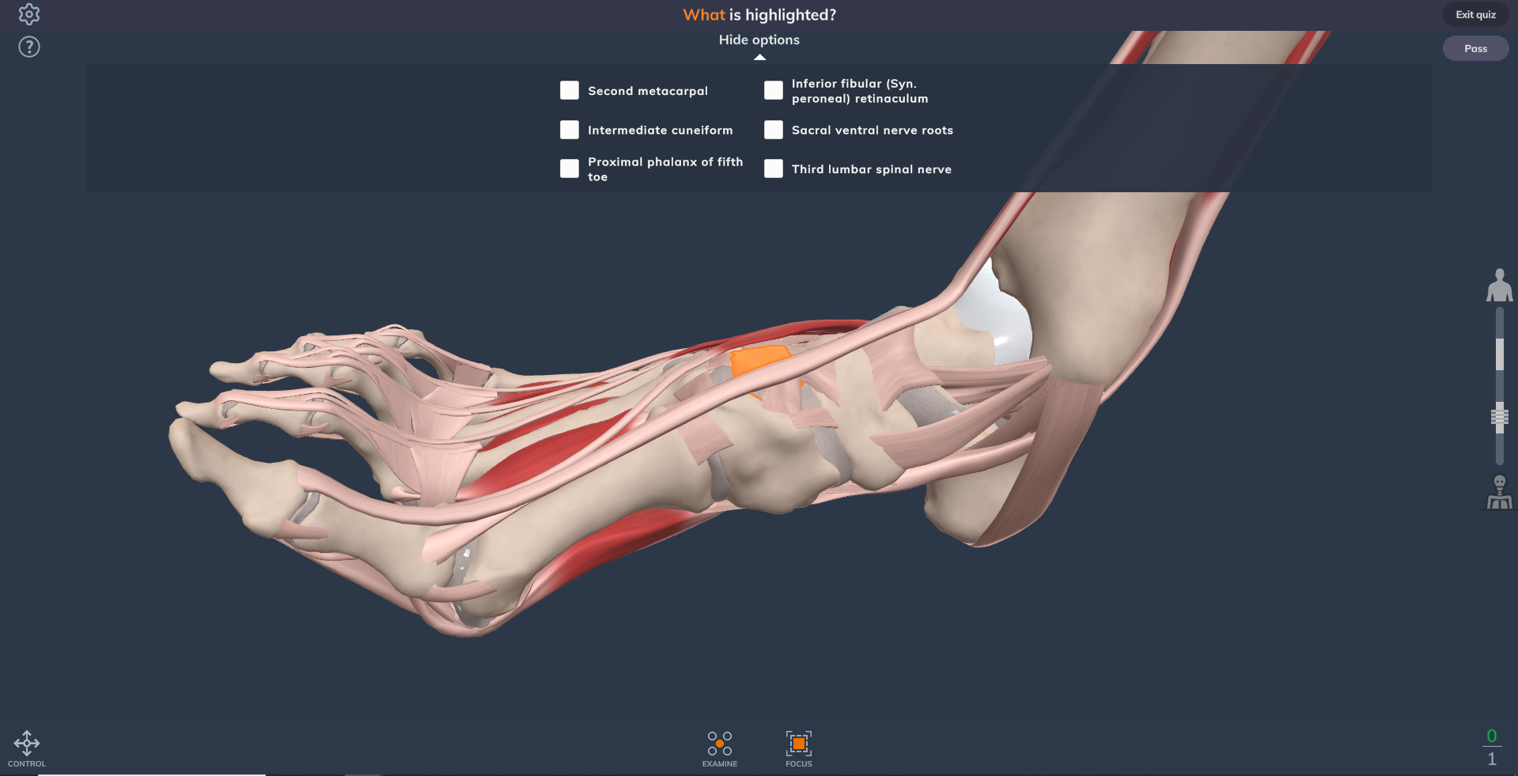

Slide 16
Anatomy.tv by Primal Pictures
2024 yılı içerisinde Üniversite kullanıcılarımız Anatomy.tv’de 6751 saatlik izleme gerçekleştirmişlerdir.

Slide 17

InCites
InCites; kurumsal araştırma performansını analiz etmeye ve karşılaştırmaya olanak tanıyan web tabanlı bir araştırma analizi aracıdır. Web of Science veri tabanı üzerinde çalışır ve kurumların yayın etkisini, iş birliklerini, konu alanlarındaki performansını ve dünya ile kıyaslamalarını detaylı biçimde sunar. Stratejik planlama, fon başvuruları ve akademik değerlendirme süreçlerinde etkin bir şekilde kullanılır.

Slide 18
InCites’tan Görüntüler

Slide 19
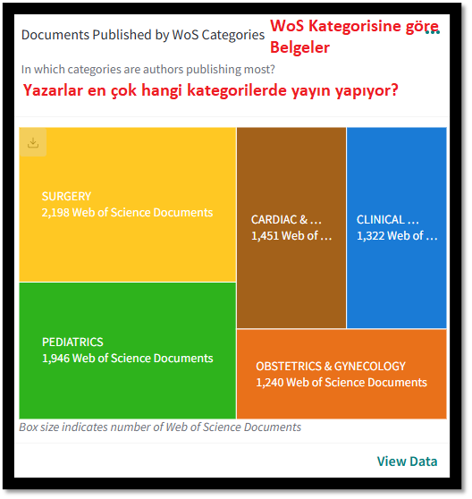

Slide 20
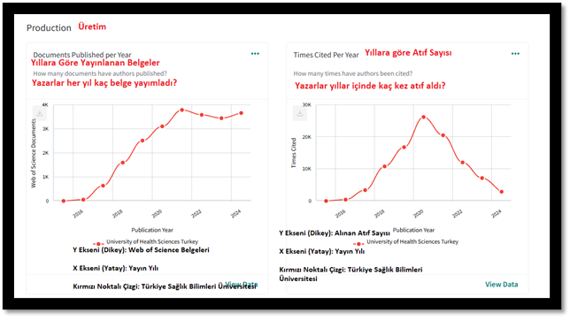

Slide 21
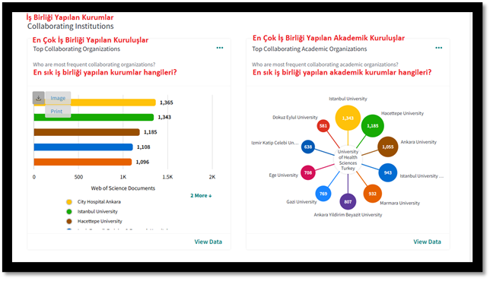

Slide 22
InCites
2024 yılı içerisinde InCites platformuna Üniversitemiz kullanıcılarınca 5020 kez giriş yapılmıştır.

Slide 23

JoVE
JoVE (Journal of Visualized Experiments), bilimsel araştırma yöntemlerini videolar aracılığıyla sunan lider bir platformdur. JoVE, araştırmacıların, eğitimcilerin ve öğrencilerin karmaşık deneysel teknikleri doğru bir şekilde öğrenmelerini ve uygulamalarını sağlayan görsel içerikler sunar. Platform, biyoloji, kimya, tıp, fizik, mühendislik gibi birçok bilimsel disiplinde kapsamlı içerikler sunar. JoVE'nin sunduğu videolar, deneylerin adım adım nasıl yapılacağını görsel olarak gösterir ve bu sayede bilimsel çalışmaların doğruluğunu artırmaya yardımcı olur.

Slide 24
JoVE
Üniversitemizin, JoVE’de yer alan "Biyoloji" ve "Tıp" konulu video makalelere erişimi vardır. JoVE’de 3011 biyoloji ve 2240 tıp konulu video makale yer almaktadır. Bu makaleler Web Of Science ve PubMed’de indekslenmiştir.

Slide 25
JoVE
JoVE’ye Ait 2024 Yılı İstatistikleri
Kategoriler | Video İzleme Süresi
JoVE Biyology | 151 saat
JoVE Medicine | 149 saat

Slide 26
JoVE’den Görüntüler

Slide 27
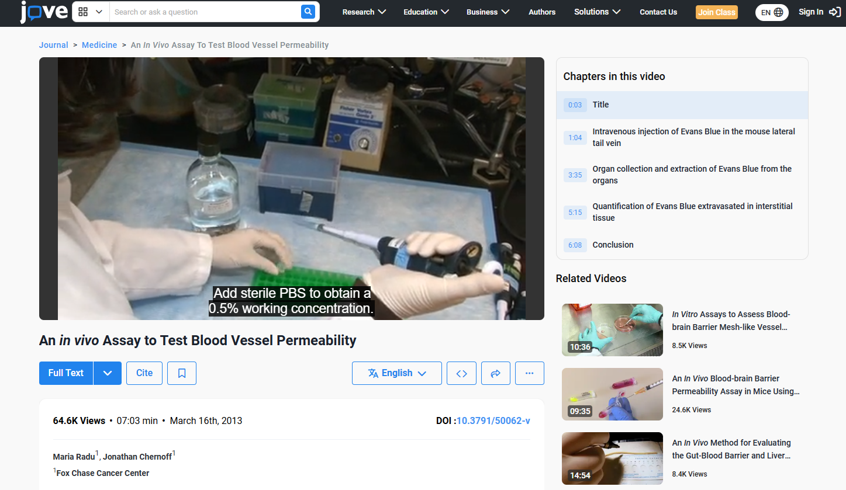

Slide 28
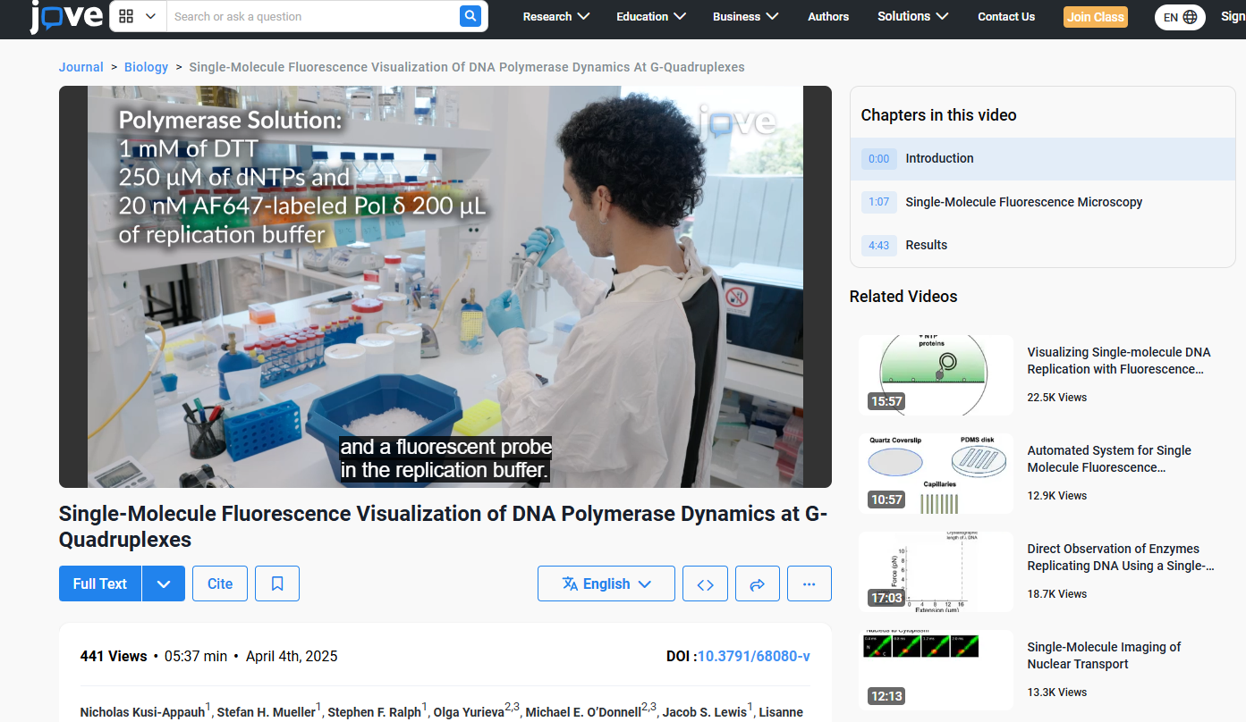

Slide 29

Lecturio
Lecturio, tıp ve sağlık bilimleri alanında kapsamlı video dersler, interaktif testler ve öğrenme materyalleri sunan bir e-öğrenme platformudur. Tıp öğrencileri, akademisyenler ve sağlık profesyonelleri için anatomi, farmakoloji, patoloji ve klinik beceriler gibi birçok alanda eğitim desteği sağlar. İçeriğinde uzman eğitmenler tarafından hazırlanan video dersler, quizler ve öğrenme takip araçları yer alır. Kullanıcılar, karmaşık konuları daha iyi anlayıp sınavlara daha verimli hazırlanabilirler.
VETİS üyeliğine ek olarak kendi içerisinde de
üyelik gerekmektedir.

Slide 30
Lecturio
Lecturio’da 20 binin üzerinde video, 30 binin üzerinde quiz sorusu, 4600’ün üzerinde klinik olgu ve 1400’ün üzerinde konsept makale yer almaktadır.
VETİS üyeliğine ek olarak kendi içerisinde de
üyelik gerekmektedir.

Slide 31
Lecturio
2024 yılı içerisinde;
- Lecturio’ya kayıt olan kullanıcı sayısı 468,
- Platformdaki toplam izleme süresi 16.098 dakika,
- Platformda çözülen toplam soru sayısı 8221 ve
- Platformda görüntülenen toplam konsept sayfa sayısı 537’dir.
VETİS üyeliğine ek olarak kendi içerisinde de
üyelik gerekmektedir.

Slide 32
Lecturio’dan Görüntüler

Slide 33
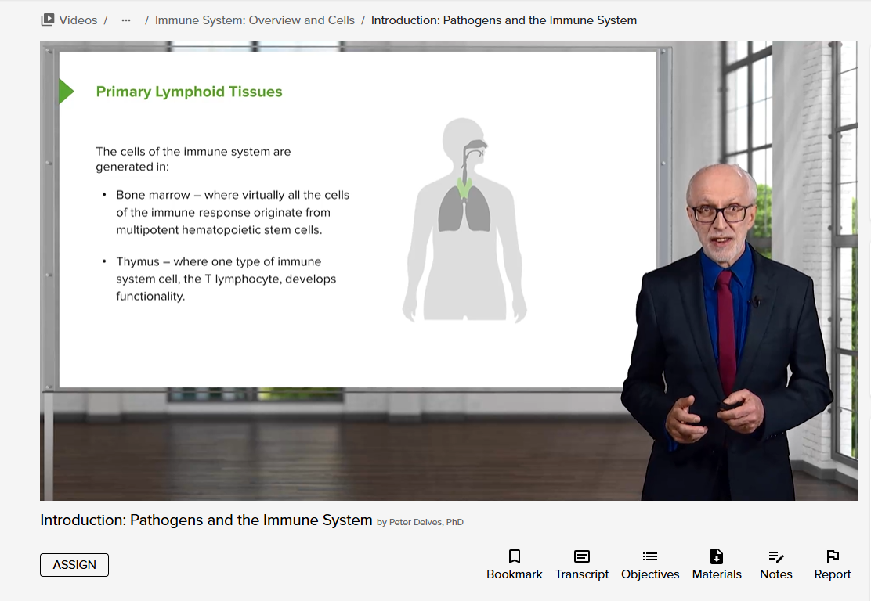
Lecturio’dan örnek bir ders videosu.

Slide 34
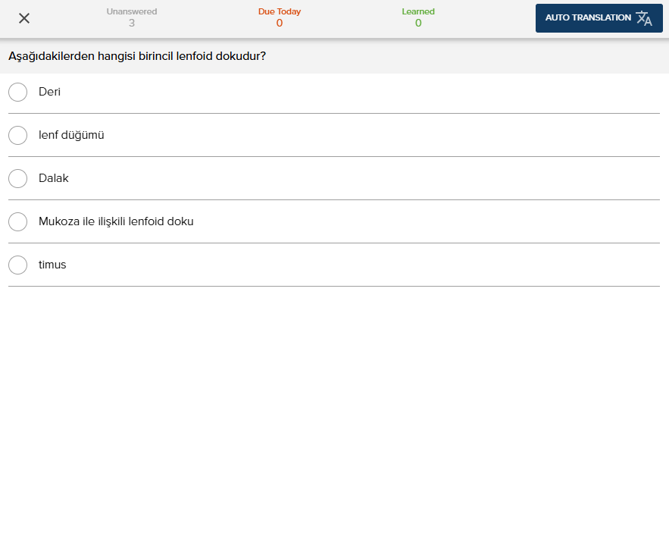
Lecturio’dan örnek bir ders sonrası soru. Lecturio, ders videosunun tamamlanması sonrasında
öğrencinin ilgili videodan ne öğrendiğini ölçme maksadıyla videoda anlatılanlarla ilgili sorular sorar.

Slide 35

McGraw Hill AccessMedicine
McGraw Hill Access Medicine, eğitim amaçlı hazırlanan e-kitaplardan oluşur. Tıp dünyasının alanında öncü bilim insanları tarafından hazırlanmıştır. Tıp öğrencileri için ders notlarını içermektedir. Asistanlar, pratisyen hemşireler, doktor asistanları için de teşhis noktasında karar almayı kolaylaştıran videolar mevcuttur. Hastalar ile ilgili bilgiler mevcuttur.
AccessMedicine; temel bilimler ve klinik uzmanlık alanlarında yüzlerce kitap, inceleme sorusu, vaka, video, podcast, infografik, etkileşimli 3D modül ve daha fazlasını içeren tıbbi öğrenme kaynaklarına erişim sağlayan Access koleksiyonudur.

Slide 36
İçerik: McGraw Hill AccessMedicine
170 adet e-kitap
45 ayrı başlıkta toplam 46.497 soru
652 infografik, 85.000+ görsel, 2000+ video, 2500+ tablo, 9890 hasta eğitimi materyali, 3D insan anatomisi modülü, etkileşimli içerikler ve dahası…
32 ayrı başlıkta toplam 2303 vaka

Slide 37

McGraw Hill AccessMedicine’da Bulunan E-Kitaplar Arasında Öne Çıkanlar
McGraw Hill AccessMedicine’da yer alan e-kitapların tam listesine şu bağlantıdan ulaşılabilir:
https://accessmedicine.mhmedical.com/books.aspx?view=library

Slide 38
McGraw Hill AccessMedicine
2024 yılı içerisinde McGraw Hill Access Medicine’da içerik erişim sayısı 6164’dür.
Not: McGraw Hill AccessMedicine’da yer alan özelliklerin tamamının (örneğin quiz sorularının) kullanılabilmesi için McGraw Hill üyeliği oluşturmakta fayda vardır.

Slide 39

McGraw Hill AccessPharmacy
McGraw Hill Access Pharmacy, günümüzün eczacılık eğitimi ve uygulamalarının değişen taleplerini karşılamak üzere hazırlanmıştır.
AccessPharmacy; yüzlerce kitap, en iyi 300 ilaç, NAPLEX® inceleme kaynakları, inceleme soruları, vaka örnekleri, videolar, bilgi kartları ve daha fazlasını içeren eczacılık öğrenme kaynaklarına yönelik Access koleksiyonudur.

Slide 40
McGraw Hill AccessPharmacy
2024 yılı içerisinde McGraw Hill Access Medicine’da içerik erişim sayısı 591’dir.
Not: McGraw Hill Pharmacy’de yer alan özelliklerin tamamının (örneğin quiz sorularının) kullanılabilmesi için McGraw Hill üyeliği oluşturmakta fayda vardır.

Slide 41
İçerik: McGraw Hill AccessPharmacy
88 adet e-kitap
34 ayrı başlıkta toplam 54.258 soru
34.000+ görsel, 562 video, 1912 tablo, 9890 hasta eğitimi materyali ve daha fazlası…
15 ayrı başlıkta toplam 1012 vaka

Slide 42
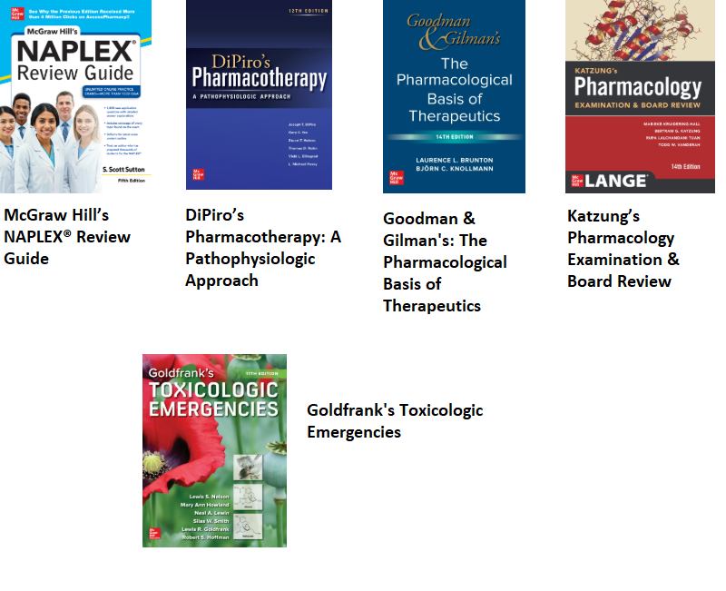
McGraw Hill AccessPharmacy’de Bulunan E-Kitaplar Arasında Öne Çıkanlar
McGraw Hill AccessPharmacy’de yer alan e-kitapların tam listesine şu bağlantıdan ulaşılabilir:
https://accesspharmacy.mhmedical.com/books.aspx?view=library

Slide 43

SciFinder
CAS SciFinder, American Chemical Society’nin sunduğu bilimsel bir veri tabanıdır. Kimya, biyokimya, ilaç ve malzeme bilimi gibi alanlarda yaklaşık 196 milyon kimyasal madde, 146 milyon reaksiyon ve 57 milyon bilimsel yayın/patent bilgisi içerir. Kullanıcılar madde özelliklerini, sentez yollarını, literatürü ve tedarikçileri tek platformda arayabilir. Özellikle akademik araştırmalarda ve laboratuvar çalışmalarında güvenilir bir başvuru kaynağıdır.
VETİS üyeliğine ek olarak kendi içerisinde de
üyelik gerekmektedir.

Slide 44
SciFinder
SciFinder, özellikle fen bilimleri ve kimya ile ilgili bölümler; biyoloji, fizik, eczacılık, kimya mühendisliği, çevre mühendisliği, gıda mühendisliği, polimer mühendisliği, malzeme ve metalürji mühendisliği, farmakoloji, nanoteknoloji, tekstil mühendisliği, enerji sistemleri mühendisliği, biyomedikal mühendisliği, ziraat mühendisliği, jeoloji mühendisliği vb. bölümlerin kullanabilecekleri önemli bir programdır.
Kimya, yaşam bilimleri, biyokimya, biyoloji, farmakoloji, tıp ve ilgili disiplinlere ait dergi, konferans,
sempozyum, patent, kitap ve doktora tezlerini içermekte ve 1907’den günümüze kadar olan literatürü
kapsamaktadır.
VETİS üyeliğine ek olarak kendi içerisinde de
üyelik gerekmektedir.

Slide 45
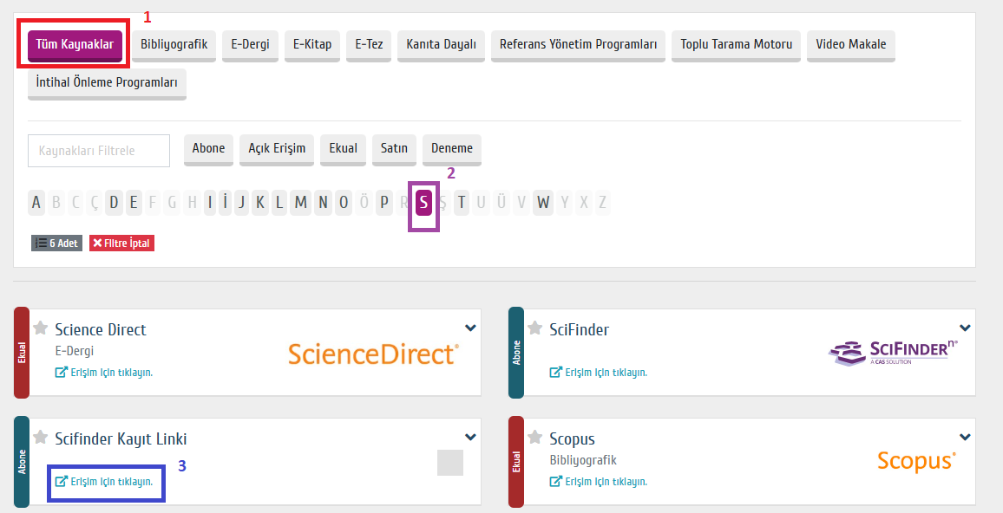
SciFinder’da nasıl üyelik oluşturulur?

Slide 46
SciFinder
SciFinder’da nasıl üyelik oluşturulur?
CAS SciFinder’da üyelik oluşturma esnasında kullanıcı adında Türkçe karakter bulunmamalı, e-posta adresi bilgisi olarak kurumsal e-posta adresi girilmeli ve kayıt formu doldurulduktan sonra e-postaya gönderilen linke tıklanarak üyelik oluşturma işlemi onaylanmalıdır. Öte yandan üyelik oluşturma ve üyelik oluşturma işlemini e-postadaki linke tıklayarak onaylama işlemlerinin aynı cihazdan gerçekleştirilmesi gerekmektedir.
VETİS üyeliğine ek olarak kendi içerisinde de
üyelik gerekmektedir.

Slide 47
SciFinder
2024 yılında Üniversitemiz kullanıcıları SciFinder’da toplam 36.956 kez tıklama ve görüntüleme gerçekleştirilmiştir.
VETİS üyeliğine ek olarak kendi içerisinde de
üyelik gerekmektedir.

Slide 48

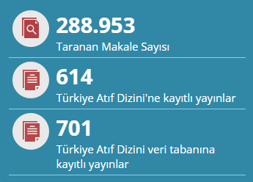
Türkiye Atıf Dizini
Türkiye Atıf Dizini; araştırmacıların, Türkiye kaynaklı bilimsel yayınların makalelerine kolay ve tek bir merkezden ulaşmalarını sağlayarak yayınların atıf sayılarının arttırılmasını amaçlamaktadır.
Türkiye Atıf Dizini içeriğine ilişkin bilgiler aşağıdaki resimde yer almaktadır:
VETİS üyeliğine ek olarak kendi içerisinde de
üyelik gerekmektedir.

Slide 49
Türkiye Atıf Dizini
Türkiye Atıf Dizini’ne 01.01.2024 – 18.06.2025 tarihleri arasında Üniversitemizden 420 farklı kullanıcı toplam 957 kez giriş yapmıştır.
VETİS üyeliğine ek olarak kendi içerisinde de
üyelik gerekmektedir.

Slide 50
TAD’dan Görüntüler

Slide 51
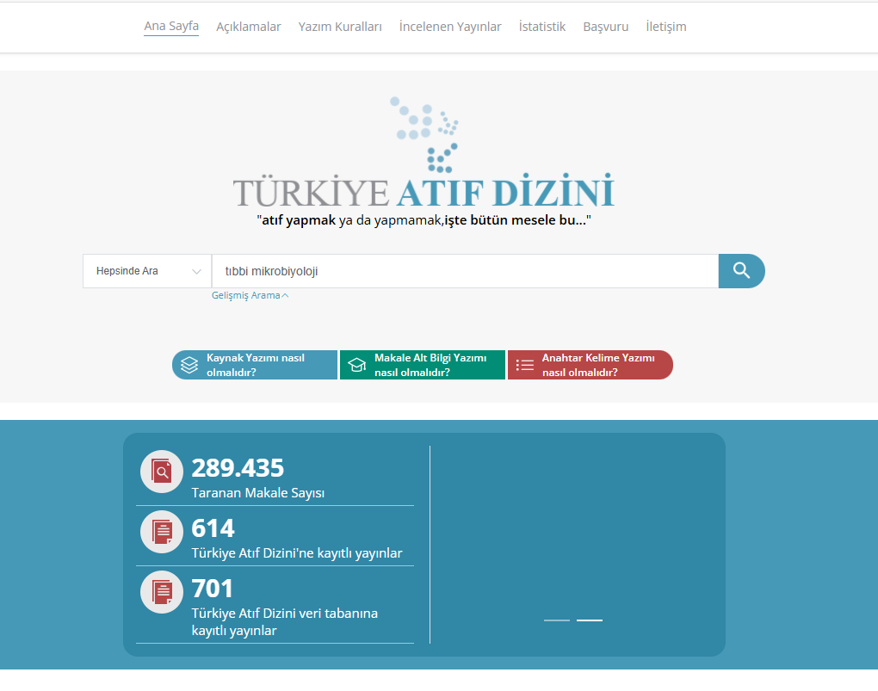

Slide 52
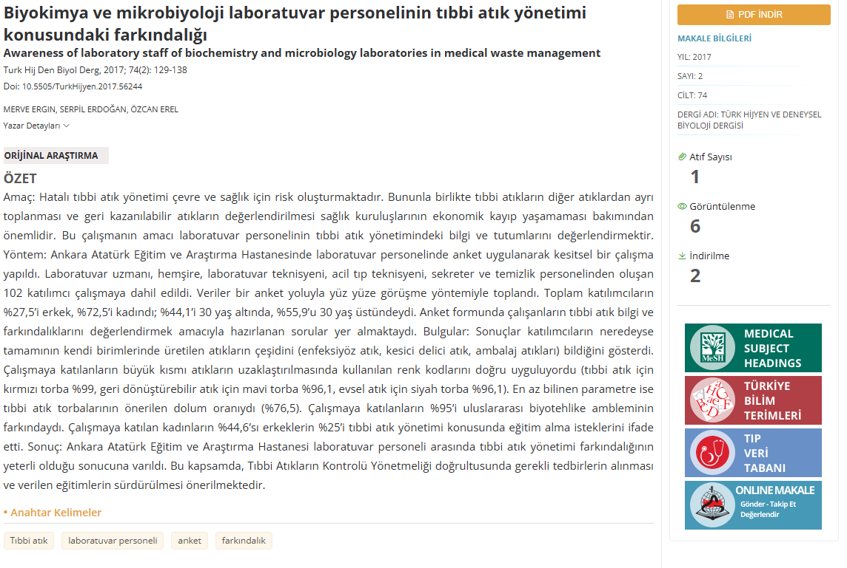

Slide 53
02.
Satın Aldığımız Elektronik Kitaplar
Kitapların İçerik ve Kapsamları Hakkında

Slide 54

Elsevier E-Kitapları (Science Direct)
Tamamı ya da bir kısmı açık erişimli olanların yanı sıra Üniversite olarak satın aldığımız Elsevier e-kitaplarının (kitap, ders kitabı, el kitabı, referans eser ve kitap serisi) sayısı 511 olup dergilerle birlikte erişebildiğimiz içerik sayısı yaklaşık olarak 5 bini bulmaktadır. Tüm bu Elsevier kaynaklarına ScienceDirect platformu üzerinden erişilebilmektedir.

Slide 55
Elsevier E-Kitapları (Science Direct)
Science Direct’e 01.01.2024 – 18.06.2025 tarihleri arasında Üniversitemizden 1357 farklı kullanıcı toplam 10.322 kez giriş yapmıştır.

Slide 56

Springer Nature E-Kitapları
Bilimsel yayıncılık alanında dünyanın önde gelen yayınevlerinden birisi olan Springer Nature’a ait 13.541 e-kitap, Üniversitemiz tarafından satın alınmış ve kullanıcılarımızın kullanımlarına sunulmuştur.
Kategori | Satın Aldığımız E-Kitap Adedi
Tıp | 7145
Biyomedikal ve Yaşam Bilimleri | 5884
Davranış Bilimleri ve Psikoloji | 512
Toplam | 13.541

Slide 57
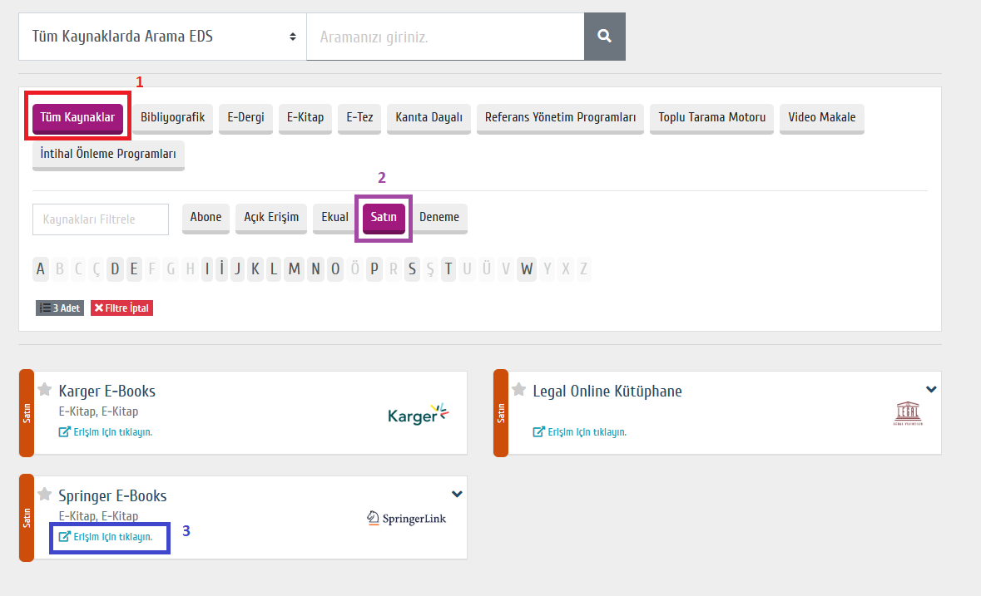
Springer Nature e-kitaplarına nasıl ulaşılır?

Slide 58
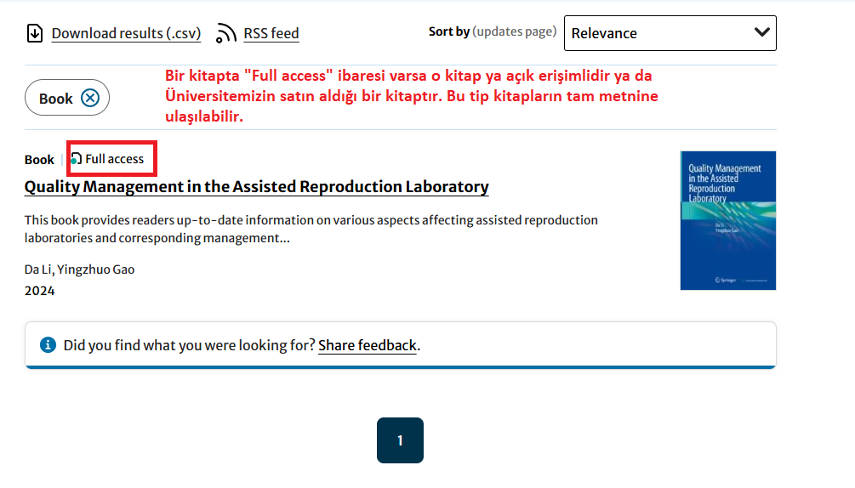

Slide 59
Springer Nature E-Kitapları
Springer Nature’ın e-kitap modülüne 01.01.2024 – 18.06.2025 tarihleri arasında Üniversitemizden 702 farklı kullanıcı toplam 2872 kez giriş yapmıştır.

Slide 60

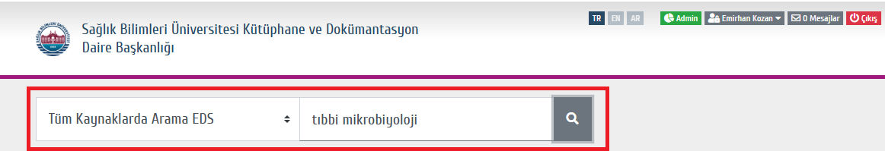
Tüm Kaynaklarda Arama (EBSCO EDS)
EBSCO firması tarafından geliştirilen, basılı ve elektronik kaynaklar içerisinde toplu bir arama yapılabilmesine imkân sağlayan "Tüm Kaynaklarda Arama (EBSCO EDS)" arama motoruna VETİS’e giriş yapıldıktan sonra sayfanın en üstünde yer alan arama çubuğu üzerinden ulaşılabilir. Bu arama çubuğu aşağıdaki resimde gösterilmiştir.

Slide 61
Tüm Kaynaklara Arama (EBSCO EDS)
EBSCO EDS’ye Ait İstatistikler (01.01.2024 – 18.06.2025)
Kullanıcı (farklı kişi) | Tıklama | Arama
3795 | 65.179 | 62.880

Slide 62
Teşekkürler!
Kütüphanecilerimiz: Aleyna Aldemir, Emirhan Kozan ve Yunus Çelik.
İletişim (7/24): kutuphane@sbu.edu.tr
Sağlık Bilimleri Üniversitesi
Kütüphane ve Dokümantasyon Daire Başkanlığı
Please keep this slide for attribution

